Slide 1
프론트엔드 개발자 되기 전략)
왜 알고리즘 풀기, 기술면접 풀기를 하는가
어떻게 IT기술을 정복할 것인가
어떤 컨텐츠로 공부할 것인가
어떻게 취업시장을 뚫을 것인가.

Slide 2
알고리즘풀기
개발자가 되기 위한 기본 소양이자 첫번째 관문! 면접을 통과하기 위한 트레이닝
알고리즘 풀기 학습 효과
저장공간(변수)을 어떻게 설계할 것인가 : 자료구조
핵심 로직을 어떻게 구성할 것인가 : 추상적 사고력, 프로그래밍 설계력, 알고리즘 구현능력
좀 더 효과적인 방법은 없을까 : 메모리 최적화, 속도 최적화
요즘엔 코딩테스트를 보는 곳이 많으므로 기본적인 코딩실력을 키워야 입사할 수 있다.
Ex) https://programmers.co.kr/learn/courses/30/lessons/42840?language=javascript
백준 알고리즘
프로그래머스
Codewars
Code jam
프로젝트 오일러
코딩도장
Algospot
Hackerrank
SW Expert Academy
Codeground
LeetCode
GeeksforGeeks
LintCode

Slide 3
기술면접문제 풀기
IT전반에 걸친 기본소양을 쌓을 수 있다.
네트워크, OS, 프론트엔드 일반, 프로그래밍 기초 등 개발에 필요한 필수지식을 탄탄히 다질 수 있다.
정보처리기사 취득시 이점을 얻을 수 있다.
어려운 IT용어에 대한 장벽을 극복하고, 추상적 개념을 정립할 수 있는 좋은 기회가 된다.
* 현장 기술면접을 대비할 수 있다.
Ex)
가상돔(Virtual DOM) 개념은 무엇이며, DOM과의 차이점 가상돔의 개념이 사용되게된 배경은 무엇인가
자바스크립트의 원시 타입(Primitive Data Type)은 몇가지이며, 전부 말해달라
실행 컨텍스트(Execution Context)에 대해 설명해달라
자바스크립트의 호이스팅(Hoisting)은 어떻게 이루어져 있는가
자바스크립트에서 This는 몇가지로 추론 될수 있는가, 아는대로 말해달라
var 와 let, const의 가장 큰 차이점은 무엇인가 (function scope와 block scope의 개념에서)
AJAX란 무엇인가
Promise란 무엇이며 코드가 어떻게 구성되어있는가

Slide 4
2. 어떻게 IT기술을 정복할 것인가
프론트엔드개발자가 알아야 할 지식 목록
photoshop / illustrator / 제플린 / XD / 스케치
html / html5
css / css3
ResponsiveWeb, Bootstrap, scss, sass
Javascript / Jquery
ecma6 / node.js
React.js / Vue.js / Angular.js : 택1
웹서버기본 / 데이터베이스기본
빠른 공부 방법에 대한 연구)
IT기술 학습방법 : 책으로 공부하기, 공식튜토리얼사이트, 유명 블로거, 동영상 강의 시청, 깃허브 예제, 책 예제소스
목표실력 : 해당 기술로 실무 개발을 할 수 있는 수준까지(처음부터 끝까지 내 힘으로 웹 사이트 하나 만들기)
핵심지식에 집중할 것 : 핵심지식은 실전 사이트 개발을 통해서 무엇이 필요한지 자연스럽게 체득하게 됨
1차 목표 : 퍼블리셔 -> 2차 목표 : 프론트엔드 개발자
풍부한 예제 소스 : 깃허브, 책예제소스, 외주개발 소스
단계별 미션 예제 : 초급/중급/고급 레벨 별 도전 미션
인프런의 인기 강사들 : 파일참고
취업을 위한 최종 상태는 어떠한 요구사항이 주어져도 웹사이트를 만들 수 있는 능력배양

Slide 5
IT 기술 정복 노하우
주어진 미션을 클리어할 수 있는 실력이 되는가?
내 실력은 지금 어디쯤 와 있는지 객관적 지표 확인
좋은 책 한권을 정해서 실습예제 단계별로 클리어 하기
자신의 상상력을 동원하여 기능 덧붙여보기
마지막 실전 프로젝트 소스를 보고 분석해보기
동영상 강의 사이트를 빠르게 청취하고 실무 노하우 캐취하기
내가 열심히 공부한 만큼 발표준비를 하여 서로 발표하며 지식 공유하기
외주개발, 팀프로젝트, 크몽개발알바 등 실전을 경험해보기

Slide 6
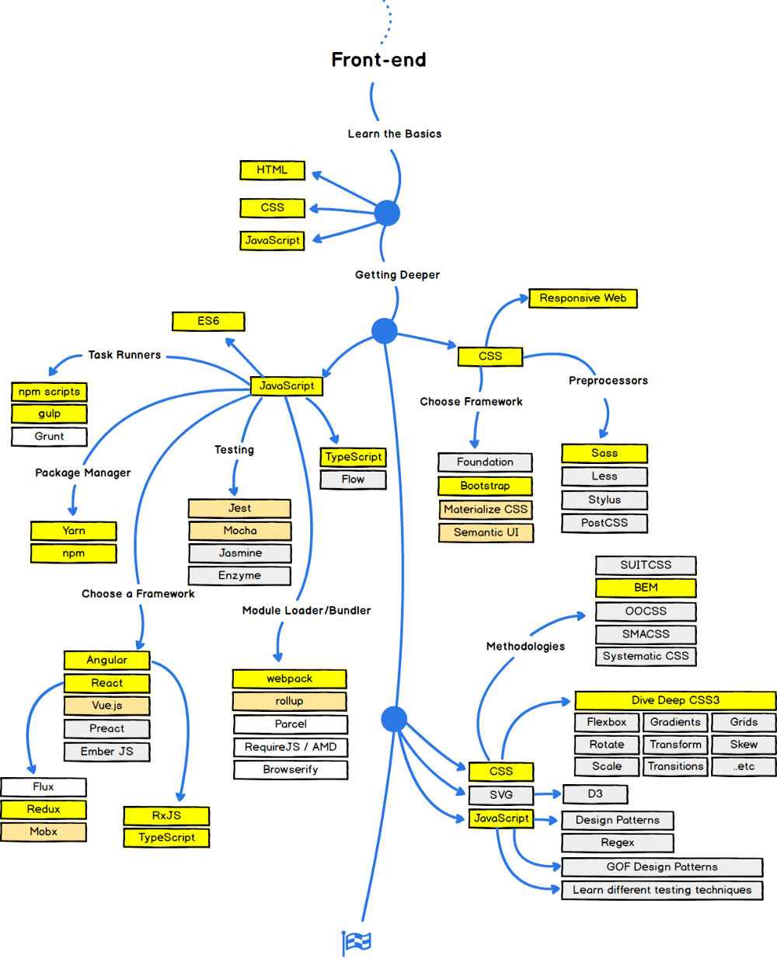
프론트엔드 개발자 학습 전체 로드맵
디자인툴 기본 : 일러스트, 포토샵, xd, 스케치, 제플린
기초 : html, css
css 깊게배우기
반응형
sass,less,scss
bootstrap, semantic UI
css3, svg
javascript 깊게 배우기
ecma6
vue
react
angular
node.js

Slide 7
3. 어떤 컨텐츠로 공부할 것인가
유명강사를 찾기 위한 인프런 싸그리 조사 : 인프런강의목록(20200318).xlsx
프론트엔드 대가 : 김민준, 장기효, 조현영, 이고잉
유튜브 방송
공식 사이트 : 리액트, 뷰, w3c
실전예제 : 깃허브 실무 소스, 책 소스

Slide 8
책 예제소스 선정기준
책이 갖는 장점 : 단계별로 해당지식이 기술되어 있고, 잘 정리된 예제소스가 있음.
Yes24를 통한 평점 조회
평점이 높은 책 + 많이 팔린 책 + 최근에 출시된 책 + 실무 예제가 있는 책 + 동영상 강의가 있는 책
루비페이퍼 자료실
https://www.rubypaper.co.kr/category/%EC%9E%90%EB%A3%8C%EC%8B%A4
이지스퍼블리싱 자료실
http://www.easyspub.co.kr/Main/pub
한빛미디어자료실
http://www.hanbit.co.kr/support/supplement_list.html
인사이트
http://ebook.insightbook.co.kr/
길벗
https://www.gilbut.co.kr/
정보문화사
http://www.infopub.co.kr/index.asp
에이콘출판사
http://acornpub.co.kr/
제이펍
https://jpub.tistory.com/
영진닷컴
http://www.youngjin.com/

Slide 9
웹 개발 프로세스
웹이란
기획 > 디자인 > 퍼블리싱 > 프론트엔드개발 > 백엔드 개발 > 운영서버반영
1단계 기획
2단계 웹디자인
3단계 퍼블리싱
화면기획서
메인,서브화면
웹표준/웹접근성
스토리보드
일러스트
에니메이션
PPT 파일
PSD 파일
HTML ,CSS, JS파일
XD/스케치
제플린
4단계 개발
5단계 배포
DB CRUD
운영서버배포
시스템연동
동작테스트
JSP, PHP, ASP/ASPX 파일

Slide 10
HTML OVERVIEW
HTML
- 웹문서 구조 설계
기능 | 웹문서의 구조 설계
버전 | HTML4, HTML5(W3C 권고안)
표준제정단체 | W3C (World Wide Web Consortium) 웹표준을 개발하는 단체
웹표준 | 모든 브라우저에서 동일한 화면으로 보이게끔 W3C의 권고안을 준수하는 것. 표준기술준수, 접근성 준수.
웹접근성 | 모든 사용자가 신체적, 환경적 조건에 관계없이 웹에 접근하여 이용할 수 있도록 보장하는 것
자주 쓰는 태그 | <div> : 박스 영역을 잡을때. <a> : 클릭이나 터치 영역을 잡고 자바스크립트 함수호출이나 페이지 이동. <p> : 글 단락 설정 <ul> : Unordered List 약자. 순서없는 목록 만들때 <li> : ul 이나 ol 태그 하위에 리스트 넣을때 <span> : 의미없는 영역잡을때. 보통 글자를 감싸서 폰트적용 <img> : 이미지를 넣을때 <table> : 표만들기

Slide 11
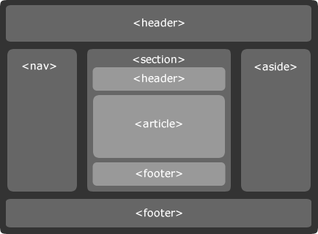
시멘틱 웹
HTML
- 의미 있는 구성

Slide 12
SEO
HTML
- SEO(Search Engine Optimization) 검색엔진 최적화
보안프로토콜 | HTTP 보다 HTTPS를 사용시 검색유리
Robots.txt & Sitemap.xml | 검색로봇에게 친절히 길안내를 해주는 Robots.txt와 사이트의 전체구조를 알 수 있게 해주는 사이트맵 파일을 제공하면 웹 사이트의 컨텐츠를 보다 효율적으로 검색할 수 있음.
타이틀 & 메타디스크립션태그 | 타이틀 태그를 적절히 사용하면 검색결과 화면에 유리. 메타디스크립션 태그에는 검색시 노출 될 수 있는 키워드, 문구를 넣음
소셜 메타태그 | 페이스북, 트위터같은 SNS 에서 사이트의 웹페이지가 공유될 경우 웹페이지의 주요 정보가 표기되는 방식을 지정할 수 있음.
이미지 태그 | 이미지 태그내 ALT속성으로 디스크립션을 자세히 적으면 이미지검색에서 유리
모바일 최적화 | 반응형으로 사이트 제작시 모바일에서도 검색이 됨
키워드 및 컨텐츠 최적화 | 사이트내 정보 제공시 키워드와 매칭되는 컨텐츠로 구성시 검색 유리

Slide 13
CSS OVERVIEW
CSS
- HTML은 구조 CSS는 표현
기능 | CSS는 웹문서의 요소를 좀더 디테일하게 조작하여 스타일리쉬하게 만드는 역할을 수행
버전 | CSS2, CSS3
표준제정단체 | W3C
CSS의 역할 | 1. 웹문서의 폰트를 지정 2. 박스 모델링에서 영역의 넓이, 높이를 지정 3. 부모 – 자식의 관계를 같는 DOM 구조에서 부모 속성이 자식에게 상속 4. 태그의 포지션을 지정 5. 간단한 에니메이션, 마우스 오버 효과 6. 미디어 쿼리로 반응형 웹 지원
웹폰트, 웹 아이콘 | 구글웹폰트 : https://fonts.google.com/ 아이콘 : https://material.io/tools/icons/?style=baseline
부트스트랩 | 트위터에서 개발한 CSS 프레임워크. 이미지 없이 이미지 효과를 낼 수 있음. 웹디자이너없이 개발자나 퍼블리셔가 깔끔한 웹디자인을 만들 수 있음.
소스 많은 곳 | 코드펜 : https://codepen.io/

Slide 14
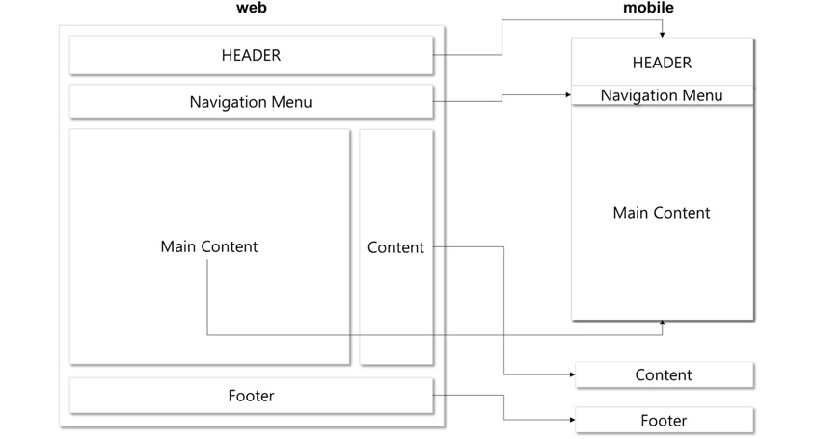
반응형
CSS
- 미디어 쿼리

Slide 15
JAVASCRIPT OVERVIEW
JAVASCRIPT
- HTML은 구조 CSS는 표현, JS는 동작을 담당
기능 | 웹문서의 동작, 사용자 이벤트(마우스, 클릭, 터치), 에니메이션, 서버통신
버전 | ECMA 2017 ( ES8 )
표준제정단체 | W3C (World Wide Web Consortium) DOM 레벨 ECMA (European Computer Manufacturers Association)
제이쿼리 | DOM을 선택하고 자유자재로 제어하기 위해서 개발되었다. 특히 에니메이션과 이벤트 처리에 특화되어 있고 크로스 브라우징에 탁월하다. 제이쿼리는 기본 자바스크립트의 문법으로 구성된 라이브러리이다.
VUE, REACT, ANGULAR | NODE.JS의 출현과 ECMA 6의 발전으로 자바스크립트의 기술이 서버개발까지 가능하게 되었고 객체지향적으로 개발할 수 있게 되었다. 이러한 신기술 트렌드에 맞게 나온것이 VUE, REACT, ANGULAR같은 프론트엔드 전문 프레임워크 이다.
자주 쓰는 기능 | 마우스 이벤트, 클릭 이벤트 처리 에니메이션 FORM 요소 유효성 검사 서버통신(AJAX, JSON) 페이지 이동 팝업창 띄우기. 오늘하루 그만보기 모바일 유저 판단하기

Slide 16
웹 디자인 기본
일러스트 예제파일 : http://www.hanbit.co.kr/store/books/look.php?p_code=B1436548456
일러스트)
http://www.hanbit.co.kr/search/search_list.html?keyword=%EB%A7%9B%EC%9E%88%EB%8A%94
유튜브)
https://www.youtube.com/user/seoyoungyeol
일러스트강좌 : https://www.youtube.com/watch?v=UkUw6yXEaEA&list=PLF3xwVWbSafyR5iqpL7Qqmp16btJj0hgS
된다! 일러스트레이터CC
인프런 검색
포토샵 유튜버)
https://www.youtube.com/channel/UCYpD5IVQK9BjA2qtupHFExA
https://www.youtube.com/watch?v=S7CFbDx-yYc

Slide 17
제플린)
http://blog.rightbrain.co.kr/?p=8427
https://zeplin.io/
https://www.youtube.com/watch?v=a8aoUMKro14&vl=ko
설치, 화면구성요소, 레이아웃기능, 변경히스토리, 메모, 다운로드기능(스마트오브젝트, 메이커 익스포트)
, 스타일가이드, 스타일을 코딩으로 제공해줌
https://www.youtube.com/watch?v=nDBwuaZ0zyQ : 제플린 200% 활용하기
디자인가이드 추가작업필요없음, 스케치활용시 주의점. 스타일묶음, 컴포넌트, 메모히스토리기능
(line값은 텍스트보다 최소 3~4px크게, multiple 폰트 적용, 브라우저에 따른영향도가 없으려면Line값 직접적용,
이미지 내보내기전 슬라이스 확인, 1px보더는 Rectangle 도구로, 보더는 항상 inside / outside로
https://www.youtube.com/watch?v=TbYDFOk4mJE
XD)
https://blog.naver.com/dabong1031/221798334521
기본기능설명 : 플랫폼선택, 도형(사각형, 원, 삼각형, 다각형, 라인), 모서리, 점선, 펜툴, 아트
https://www.youtube.com/watch?v=CxGHYGcz5q0&t=10s
- 마디아 : https://www.youtube.com/watch?v=1x_nz2y1dPU, https://www.youtube.com/watch?v=aaiPeuB91io
스케치)
인프런 : 스케치검색
https://www.youtube.com/watch?v=sT1QMwQIqww&list=PLkbzizJk4Ae-LSE-FKEA57XTfRfbsCxtB&index=13
스케치 : 양질의 플러그인, 벡터기반, 반응형지원, 적응용량,

Slide 18
html,html5 / css,css3
Do it! HTML5+CSS3 웹 표준의 정석
동영상강의 :
https://www.youtube.com/watch?v=bYgCtRqfi7o&feature=youtu.be
visualcode : live server
gdweb 사이트 선정 후 그대로 만들어보기
이지스퍼블리싱 자료실
http://www.easyspub.co.kr/20_Menu/BookView/343/PUB
예제소스
https://github.com/funnycom/html5-css3
+
생활코딩
+
html 핵심
+
모바일웹 뷰포트

Slide 19
html / html5 핵심)
자주쓰는 태그 깊이있게 이해하기
div, a, p, ul, li, span, img, table
시맨틱
웹표준, 웹접근성
html5 신기능 : canvas2d/3d, svg, video, audio, webstorage, 디바이스접근, 웹소켓, css3지원 등
Form 태그
교재 : http://www.yes24.com/Product/Goods/43759086
Do it! HTML5+CSS3 웹 표준의 정석
자료 : https://github.com/funnycom/html5-css3

Slide 20
css /css3 핵심)
inline / block / inline-block : display
상대위치, 절대위치 position
여러가지 선택자 문법
속성
글자
상속
박스모델링
레이아웃
그래픽
에니메이션
부트스트랩
sass/scss
모바일 반응형
css3 : 트랜지션, 그라데이션, 그림자효과, 에니메이션, 트랜스폼, 웹폰트, 레이아웃
+
핵심미션 : html + css로만 사이트 만들기
목표사이트 선정 : http://www.gdweb.co.kr/main/
http://plan-a.agency/
http://soroweb.co.kr/v3/
https://www.dbcut.com/bbs/index.php

Slide 21
자바스크립트 + 제이쿼리 + ecma6
생활코딩영상
주교재 : 자바스크립트 200제 과정 단계별 클리어.
유튜브영상)
제로초
https://www.youtube.com/watch?v=Qq2IJ2iEgWA&list=PLcqDmjxt30Rtbxbh4eJREOVekql_kWVmu
+
ecma6 : https://poiemaweb.com/
핵심미션 : 자바스크립트 200제 정복 + 사이트 만들기(html + css+ javascript)

Slide 22
자바스크립트 단계별 지식
HTTP
JSON
AJAX
axios, fetch
함수지향,
객체지향
프로그래밍
내장객체
BOM
동기
비동기
통신
DOM
NODE
객체
데이터
프로토
타입과
상속
NEW
인스턴스
배열
변수
함수
연산자
제어문
반복문

Slide 23
리액트 단계별 지식
리액트
풀스택
jwt,
암호화
DB
async / await
http,
비동기통신
fetch / axios
redux패턴
각종 훅
mobx
useReducer
리액트
라우트
컴포넌트
설계
스타일
useRef
useContext
useCallBack
localstorage
리액트
실행과정
state
props
렌더링
과정
가상돔
리얼돔
배열과
객체
ecma6
useState
useEffect

Slide 24
프론트엔드 학습레벨별 학습방법 제시
초급 레벨
대상 : 아무것도 모르는 처음 입문자
효과적인 학습 방법 : 200제 시리즈 단계별 클리어, 기초문법 마스터, 유명블로거 사이트 소개, 단계별
동영상 강의 청취
동영상 강의 단계별 추천)
완전기초 react : https://opentutorials.org/module/4058
자바스크립트 추천 강의 : https://opentutorials.org/course/1375
벨로퍼트 : https://react.vlpt.us/
제로초 : https://www.youtube.com/watch?v=qdaZaC0AWq0&list=PLcqDmjxt30RtqbStQqk-eYMK8N-1SYIFn&index=48
생활코딩 node.js : https://www.youtube.com/watch?v=3RS_A87IAPA&list=PLuHgQVnccGMA9QQX5wqj6ThK7t2tsGxjm
리액트 + 노드 프로젝트 동영상 강좌 : https://www.youtube.com/watch?v=_yEH9mczm3g&list=PLRx0vPvlEmdD1pSqKZiTihy5rplxecNpz
모던 todo list : https://codesandbox.io/s/mashup-todolist-fwv17?fontsize=14
훅을 이용한 to do list : https://www.youtube.com/watch?v=y52Av3JxNW4
mobx : https://velog.io/@velopert/MobX-2-%EB%A6%AC%EC%95%A1%ED%8A%B8-%ED%94%84%EB%A1%9C%EC%A0%9D%ED%8A%B8%EC%97%90%EC%84%9C-MobX-%EC%82%AC%EC%9A%A9%ED%95%98%EA%B8%B0-oejltas52z
초급자에게는 동영상 강의 청취를 강추!
자바스크립트 200제 시리즈 : 기초문법(연산자, 제어문, 반복문, 변수, 함수 + 객체, 배열, 문자열 다루기 + 이벤트
웹사이트
https://poiemaweb.com/
생활코딩
https://www.w3schools.com/ : html, css, javascript
https://www.slideshare.net/ : 영어로 검색후 slide 공부하기

Slide 25
초급레벨
리액트 동영상 강의 빠르게 시청
우수한 컨텐츠로 공부하기 : 리액트를 다루는 기술 단계별 예제 + 자바스크립트 200제
리액트 기초를 충분히 다진 후에 중급 미션을 단계별로 쪼개서 코딩해보기
Ex) to do list 수정하기
리스트 출력하기
항목 입력시 리스트에 포함되기
리스트에서 항목 삭제해보기
리스트에서 검색하기
리스트에서 항목 클릭시 상태 변하기
리스트에서 항목 선택 후 수정하기

Slide 26
중급레벨
리액트를 다루는 기술 : 마지막 블로그 예제 활용해서 기능 확장하기
Do it! 리액트 프로그래밍 정석, do it! 클론코딩 영화평점 웹사이트 : 마지막 프로젝트 소스 활용
웹의 핵심 구성 : 네비게이션, 로그인, 회원가입, 그리드, 모바일, 탭메뉴, 목록, 메인/서브화면
- GNB 메뉴 만들기
LNB 트리구조 메뉴 만들기
탭메뉴
레이어 팝업
원페이지
슬라이딩 배너 이미지 만들기
에니메이션 다루기
CSS 적용하기(스타일 컴포넌트, SASS)
모바일 대응하기(반응형)
위 기능을 리액트로 구현하기
* 웹디자인 기능사 메인 화면 만들기, 나만의 포트폴리오 사이트 만들기, 쇼핑몰 메인화면 만들기

Slide 27
고급레벨
실무 프로젝트 만들기 : 로그인, 회원가입 공통.
Ex)
인사관리 시스템 : 로그인, 회원가입, 권한에 따른 메뉴구분, 근무 스케쥴 등록, 캘린더 다루기
쇼핑몰 만들기 : 상품리스트 노출, 카테고리 검색, 페이징, 장바구니 등
플랫폼 시스템 : 소비자와 생산자를 연결해주는 시스템
소셜 데이팅 : 남자, 여자 구분가입, 상대방에게 데이트 신청, 매칭
재능 거래사이트 : 자신의 재능등록, 타인의 재능과
구인 구직 사이트
온라인 퀴즈사이트

Slide 28
타임 테이블)
10 시 전까지 입장, 저녁 8시 이후 퇴장이 원칙.
토요일을 제외한 요일)
10:00 ~ 11:00 : 코딩면접문제 풀이. 파일(word). 비콘 출입 인증
풀이는 인터넷을 찾아보고 그 출처를 달아서 카페에 업로드.
이때, 모르는 용어는 다시 그 용어의 정의부분을 찾아서 기입.
실용 예제 코드까지 넣는게 좋음.
11:00 ~ 12:00 : 자바스크립트 알고리즘 문제 풀이.
12:00 ~ 13:00 : 점심식사
13:00 ~ 18:00 : 초급 / 중급 / 고급
- 초급단계는 지금까지 제시한 내용을 학습하는 자체 스케쥴을 설정하여 진행.
중급단계는 자신이 설계한 포트폴리오로 개발. Or 사이트 클론코딩(실무능력향상)
고급단계는 팀프로젝트 개발
18:00 ~ 19:00 : 저녁식사
19:00 ~ 20:00 : 각자 공부한 내용 발표. 줌으로 발표.
막차 끊길때까지 : 각자 진도 진행
토요일)
10:00 ~ 12:00 : 2시간 각 개인별 피드백. 핵심강의
12:00 ~ 13:00 : 점심
13:00 ~ 14:00 : 코딩면접 문제 풀이
14:00 ~ 15:00 : 자바스크립트 알고리즘 문제 풀이
15:00 ~ 18:00 : 각자 진도 진행.
18:00 ~ 19:00 : 저녁식사
19:00 ~ 20:00 : 각자 공부한 내용 발표.
막차 끊길때까지 : 각자 진도 진행

Slide 29
중급 핵심미션 1)
리액트 스타일로 회원가입 화면 만들기
요구사항)
중복체크를 반드시 해야 가입완료처리가 된다.
중복체크시 아이디(test, admin, userid) 값은 기존에
있는 유저아이디라서 사용할 수 없다고 안내메세지띄움
2. 아이디는 10자리 이상 영문+숫자+특수문자가 결합된
상태여야 가입될 수 있다.
3. 비밀번호는 12자리 이상 영문+숫자+특수문자2개이상
이 결합된 상태여야 하고 비밀번호와 비밀번호 확인이
일치 되어야 가입될 수 있다.
4. 생년은 1910~2019년까지 생성한다.
5. 월을 선택시 해당 월에 맞는 일자까지만 일 셀렉트
박스에 노출된다. ex : 4월 선택시 30일까지. 5월선택시
31일까지. 단, 2월은 윤년을 고려하여 28일 또는 29일로
나타나게 한다.
6. 취미는 하나이상 선택되어야 한다.
7. 자기소개는 최소 20자 이상 입력해야 하고 입력될 때마다
하단의 0/300 숫자가 변해야 한다.
아이디
중복체크
비밀번호
비밀번호확인
성별
남
여
생년월일
년
월
일
취미
연애
게임
영화보기
자기소개
0/300
취소
가입완료

Slide 30
중급 핵심 미션 2)
회원가입, 로그인 창 생성.
localStorage로 저장.
위 계정으로 로그인 판단시
저장된 localStorage와 비교해서 일치하면 로그인 성공.
성공 하면 todo list 화면으로 진입.

Slide 31
중급핵심미션 3 : 캘린더 기반 TO DO LIST 구현을 위한 단계별 미션
텍스트 기반 TO DO LIST 먼저 만들어보기
튜토리얼 : https://velopert.com/3480
2. REACT 캘린더 화면에 띄우기
https://github.com/react-component/calendar
https://github.com/intljusticemission/react-big-calendar
3. 캘린더 기반 to do list 구현하기
https://github.com/jfreixa/calendar-react
데모 : https://jfreixa.github.io/calendar-react/
https://github.com/lukatriska/calendar-to-do-list-react
https://github.com/DanSangiamo/ToDoCalendar
https://github.com/bailinhuang/kanban-planner

Slide 32
리액트 중급 미션)
1단계 : to do list 기본(+수정하기)
2단계 : GNB 만들기 => GNB 클릭시 해당 컨텐츠 노출되기
3단계 : LNB 트리메뉴 만들기(1단 -> 2단 -> 3단 -> 4단)
4단계 : 탭메뉴 만들기(+ 2중 탭메뉴 만들기: 탭 안에 또 탭 만들기)
5단계 : 메인페이지 완성하기(GNB+LNB+탭메뉴+테이블)
6단계 : 로그인, 회원가입(+원페이지 사이트 만들기)
7단계 : 로그인 성공시 메인화면 진입하기, + 로그인아웃하기 + 게시판 만들기
8단계 : 무한 슬라이딩, GNB 에니메이션, LNB 에니메이션
9단계 : 모바일 사이트 만들기
10단계 : 반응형 웹 만들기
최종 프로젝트 : 사이트 하나 완벽히 만들기

Slide 33
프론트엔드 기술 핵심 짚어보기.
리액트를 구성하는 기술
컴포넌트.
재사용성
생명주기(life cycle)
재렌더링
자바스크립트 문법으로 화면을 다룸. real dom을 다루는 jquery와 다르기에 state, props의 기능이 도입
div가 제일 많이사용.
큰 박스로 나누고
큰 박스 안에 세부박스로
나눔.
컴포넌트 : 데이터와 결합된
박스모델
루프문을 돌려서 생산가능
상위 컴포넌트가 하위컴포넌트들의
이벤트 함수를 갖고 있음.
상위의 속성(props)이 하위로 전달.
컴포넌트가 업데이트될때)
props가 바뀔 때
state가 바뀔때
부모컴포넌트가 리렌더링될때
this.forceUpdate로 강제 렌더링
기존 박스모델링
컴포넌트 모델링

Slide 34
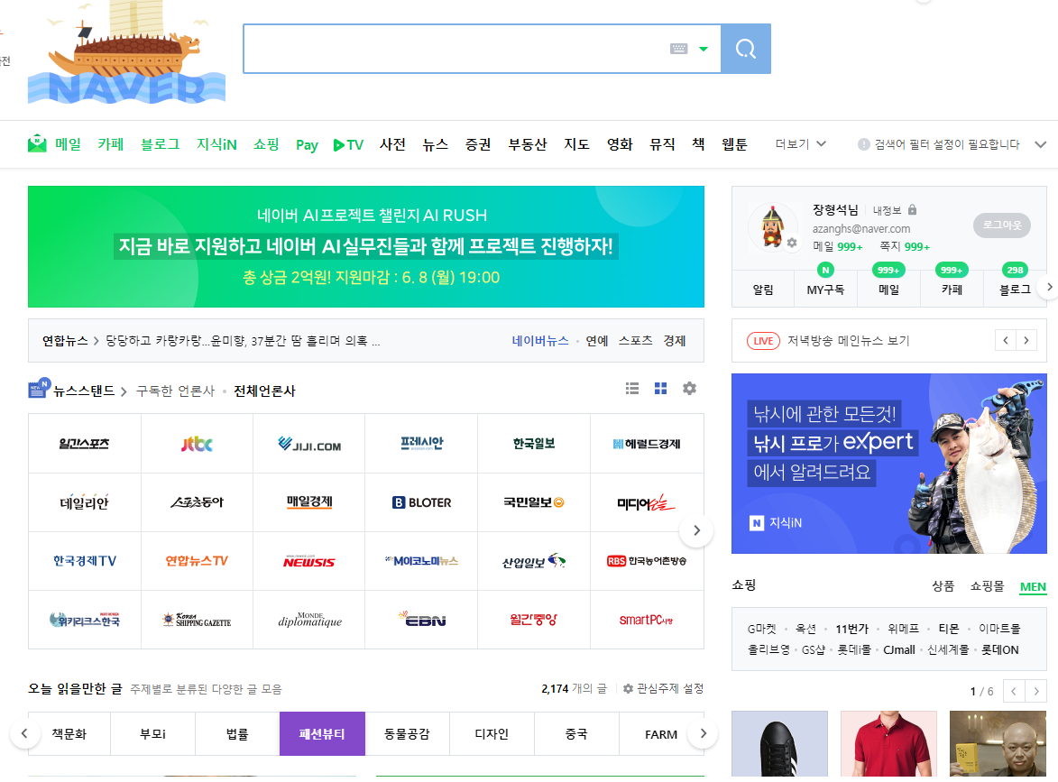
기존퍼블
박스모델링 : div, span
탭 / GNB, LNB, 슬라이드 배너
SHOW / HIDE
간단한 애니메이션
POSITION
BACKGROUND
FONT / IMAGE
Z-INDEX
선택자 우선순위
디자이너 psd -> 퍼블리셔(html 30%, css 50%, javascript 20%) 정적 완성화면

Slide 35
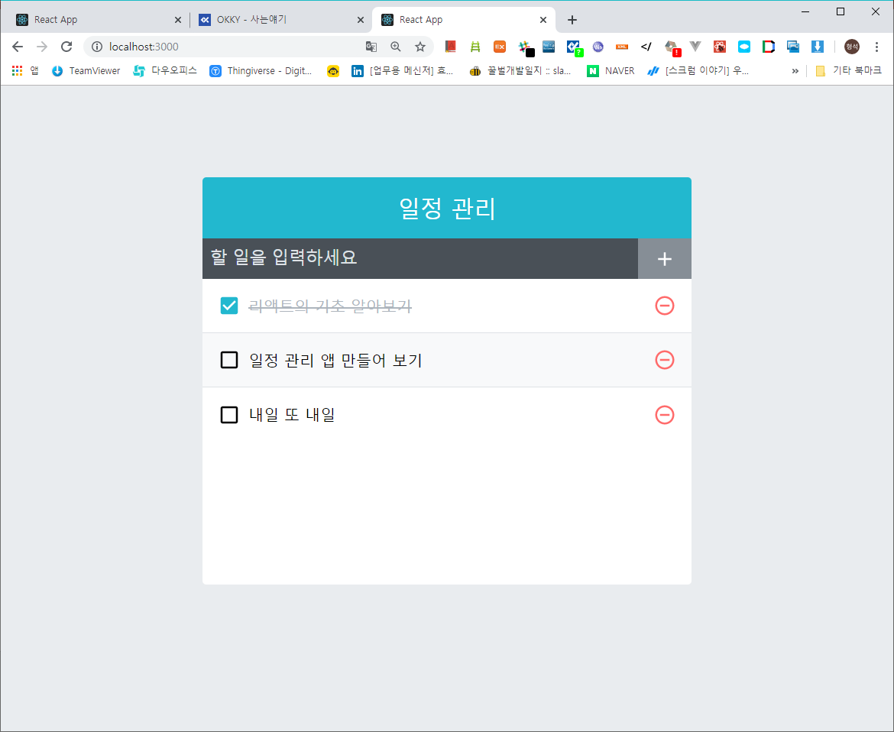
리액트 프로젝트 이해하기
환경에 대한 이해
node.js : 모듈제공자(자바의 jdk)이자 실행환경(자바의 jre)
+
react.js : package.json, App.js, npm 명령어, 모듈관계
js로 모든것을 구성(약 90%)
리액트 핵심개념)
컴포넌트 : 데이터를 담고 있는 화면조각
component 생명주기
state / props
jsx 문법
es6 문법 :
리액트 훅, mobx
router
화면을
담당(react.js)
node.js
(실행환경)
브라우저
물리서버

Slide 36
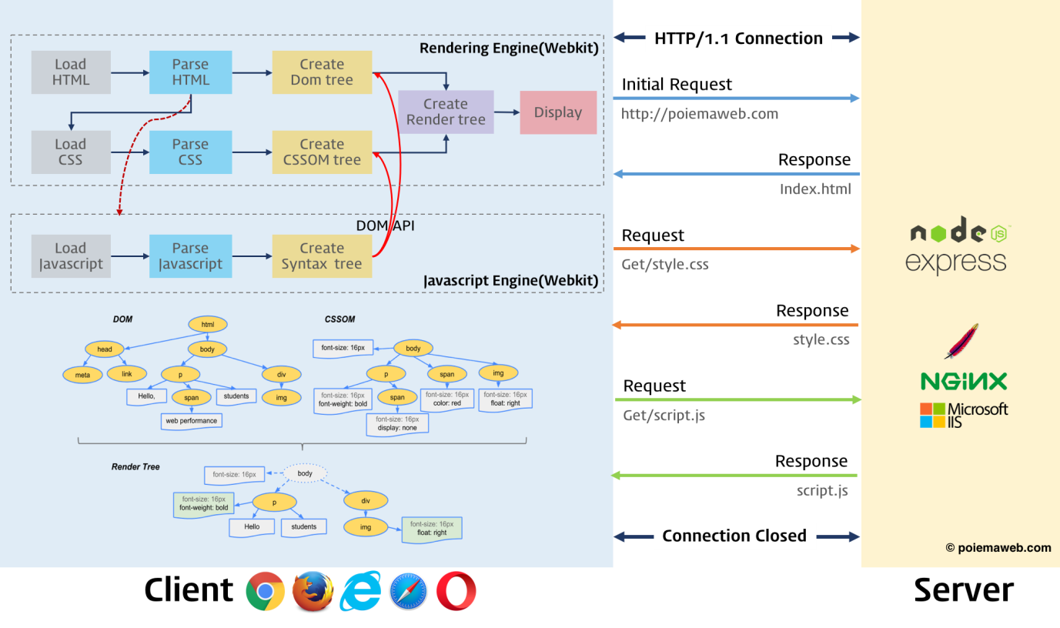
REALDOM VS VIRTUALDOM

Slide 37
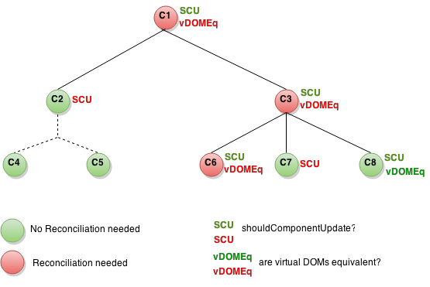
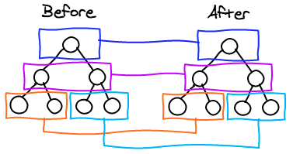
JQUERY는 리얼돔을 직접조작
리페인트, 리플로우 발생
리플로우란 : 모든 엘리먼트의 위치와 길이 등을 다시 계산하는 것으로 문서의 일부 혹은 전체를 다시 렌더링
리페인트란 : 레이아웃에는 영향을 주지 않지만, 가시성에는 영향을 주는 엘리먼트가 변경되면 발생
REACT는 메모리상에서 DIFF알고리즘으로 가상돔 치환 후 렌더링 수행
참고 사이트 : https://meetup.toast.com/posts/110

Slide 38
component 생명주기
마운트 할 때 호출하는 메서드
컴포넌트 업데이트시 호출되는 과정
리렌더링
props 변경
부모렌더링
컴포넌트
컴포넌트정보를 업데이트
업데이트
getDerivedStateFromProps
constructor
마운트
언마운트
shouldComponentUpdate
getDerivedStateFromProps
페이지에
컴포넌트 나타남
페이지에서
컴포넌트가 사라짐
false를 반환하면 취소됨
render
render
componentDidMount
getSnapshotBeforeUpdate
컴포넌트가 업데이트될때)
props가 바뀔 때
state가 바뀔때
부모컴포넌트가 리렌더링될때
this.forceUpdate로 강제 렌더링
componentDidUpdate

Slide 39
2. state 상태다루기
내부 값 변화에 따른 리랜더링
useState는 함수형 컴포넌트에 state를 추가할 수 있도록 도와줍니다.
(hooks라는 용어를 사용하지만 실제적으로는 함수입니다).
class 내부에서는 state는 항상 객체였습니다. 하지만, hooks 에서는 다양한 타입이 될 수 있습니다.
(array, number, boolean, string, etc)
기존 state 다루는 방식 : this.setState, 클래스기반(component의 생명주기 안에서 state 변경설정)
참고 소스 : https://developer-alle.tistory.com/304
단점 : 코드에서 볼 수 있듯이, 동일한 코드가 중복된다.
즉 최초든 업데이트 이후든 렌더링 될 때마다 수행하고 싶은 작업이 있을 때에 기존의 라이프사이클
메서드를 사용하면 중복이 생긴다.
-> 최신방식(훅, mobx) : useState, 함수기반으로 사용
https://medium.com/@shlee1353/%EB%A6%AC%EC%95%A1%ED%8A%B8-hooks-usestate-4%EA%B0%80%EC%A7%80-%EC%83%81%EC%9A%A9%EB%B0%A9%EB%B2%95-dfe8b2096750

Slide 40
state / props
Props
- 부모 컴포넌트가 자식 컴포넌트에 값을 전달할때 사용되는 속성
- 자식 입장에서 Props는 읽기전용
State
- 컴포넌트 자기 자신이 들고 있으며 변화가 필요할 경우 setState를 통해 값 변경이 가능하다.
참고 : https://velopert.com/3629
https://velog.io/@04_miffy/Props%EC%99%80-State%EC%9D%98-%EC%B0%A8%EC%9D%B4

Slide 41
es6 문법)
https://velog.io/@decody/ES6-Sheetsheet
const/let/var 블록 스코프
템플릿 / 백틱(`)
화살표 함수
클래스
모듈
배열/객체 할당 확장
Spread(...) 연산자
promise
https://joshua1988.github.io/web-development/javascript/promise-for-beginners/
async await
https://joshua1988.github.io/web-development/javascript/js-async-await/#async--await%EB%8A%94-%EB%AD%94%EA%B0%80%EC%9A%94

Slide 42
jsx 문법
무조건 닫힌태그 사용
랜더링 구간에 변수바인딩가능
css적용시 카멜표기법, 객체연결, import
주석입력방법
온클릭 메서드 호출
조건부처리
참고)
https://brunch.co.kr/@brunch92ny/35
https://dabo-dev.tistory.com/20
https://velog.io/@kihyeon8949/TIL-JSX%EB%AC%B8%EB%B2%95

Slide 43
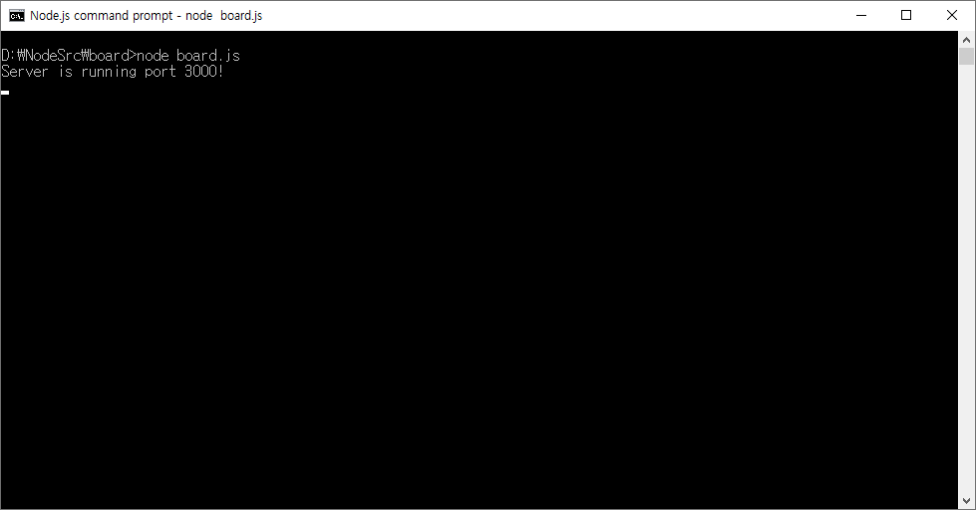
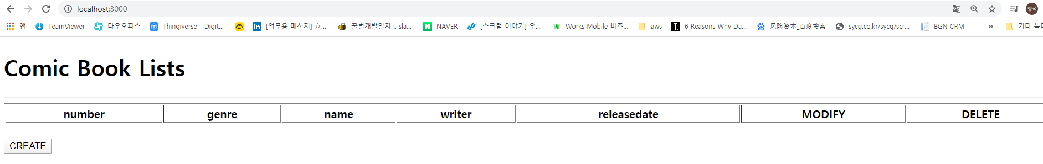
node.js 연동
- 간단 게시판 실습예제

Slide 44
4. 어떻게 취업시장을 뚫을 것인가.
멋진 포트폴리오를 작성 + 자소서 : 직접 뚫기
스타트업 취업하기 : 아직 규모가 작은 팀에 합류하여 mvp를 만들어봄으로써 경력을 쌓고 정비지원
선정시 월급받으면서 생활. 1년 버틴 후 이직
3) 공모전, 경진대회 준비하는 팀에 합류하여 실전 프로젝트를 경험하고 운좋으면 수상, 수상하지 못하더라도
포트폴리오로 활용
4) 직접 창업하기 : 직접 스타트업을 준비하여 정부지원사업에 도전하거나, 공모전 도전

Slide 45
현재까지 만난 스타트업)
베이바이
로스트파인더
딜리패스
세컨프라이스
똑똑
묘
배달앱
아인봇
리드워크
헬스케어
매장HR
다회컵
행간
개발자를 원하는 곳은 많습니다. 다만, 신입을 원하는 곳은 없습니다.

